Slide 1
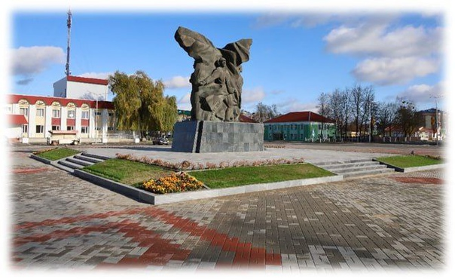
Бюджет Октябрьского района для граждан на 2026 год

Slide 2
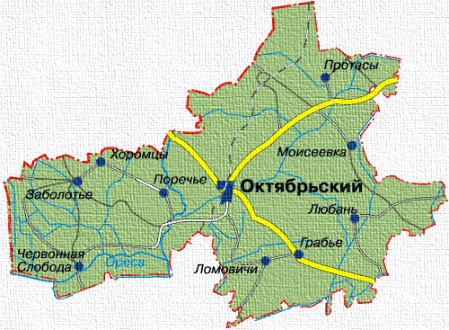
Октябрьский район в цифрах
Население на 1.01.2025
12 666 человек
в том числе:
сельское – 5 499 человек
городское – 7 167 человек
Территория
1 381,3 кв. км.
Административно-территориальное деление
1 – районный центр
76 – сельских населенных пунктов

Slide 3


Основные определения бюджетного законодательства
Бюджет - план формирования и использования денежных средств для обеспечения реализации задач и функций государства, принимаемый на один финансовый год и действующий с 1 января по 31 декабря календарного года
Бюджетная система Республики Беларусь – республиканский бюджет и местные бюджеты. Республиканский бюджет утверждается в форме закона, местные бюджеты – в форме решений местных Советов депутатов
Бюджетный процесс – деятельность по составлению, рассмотрению, утверждению и исполнению бюджетов, контролю за их исполнением, а также составлению, рассмотрению и утверждению отчетов об исполнении
Доходы бюджета – поступающие в бюджет денежные средства
Расходы бюджета – денежные средства, направляемые на финансовое обеспечение задач и функций государства
Межбюджетные трансферты – бюджетные средства, передаваемые из одного бюджета в другой бюджет на безвозвратной и безвозмездной основе
Сбалансированный бюджет – бюджет, в котором расходы равны его доходам и иным поступлениям в бюджет (источникам финансирования дефицита бюджета)
Профицит бюджета – превышение доходов бюджета над его расходами
Дефицит бюджета – превышение расходов бюджета над его доходами
Источники финансирования дефицита бюджета – дефицит бюджета обеспечивается финансированием за счет поступлений из соответствующих источников финансирования дефицита бюджета, к которым относятся заемные средства, остатки средств бюджета и др. Утверждение бюджета с дефицитом допускается при наличии источников финансирования дефицита бюджета

Slide 4
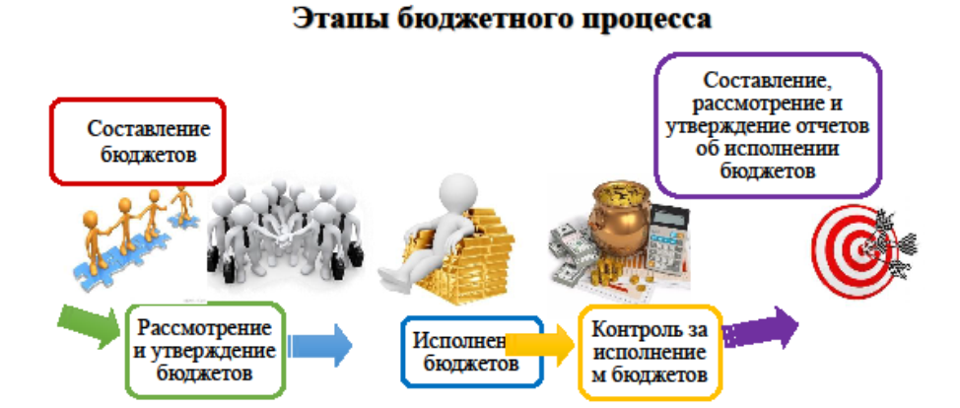
▪ БЮДЖЕТНЫЙ ПРОЦЕСС - деятельность по составлению, рассмотрению, утверждению и исполнению бюджетов, контролю за их исполнением, а также составлению, рассмотрению и утверждению отчетов об их исполнению

Slide 5
Бюджетная система Октябрьского района
Районный бюджет
Бюджеты сельсоветов
Консолидированный бюджет
Волосовичский
Поречский
Протасовский
Октябрьский
Любанский
Краснослободский
Ломовичский

Slide 6


Образование
2 – учреждений дошкольного образования, среднегодовое количество
воспитанников 255
11 – учреждений общего среднего образования, число учащихся 1463 человек
1 – центр коррекционно-развивающего обучения и реабилитации,
в нем обучается 10 человек
1 – детская школа искусств, обучаются 129 учащихся
1 – центр творчества детей и молодежи, обучаются 522 человек
1 – социально-педагогический центр, среднегодовое количество воспитанников 6
Здравоохранение
2 – больничных организаций
2 – амбулаторно-поликлинических организаций
44 человек – практикующих врачей
154 человек – средних медицинских работников
135,4 тыс. – посещений врачей на амбулаторном приеме и врачами на дому
93 – больничных коек

Slide 7


Культура
1 – ГУК «Центральная районная библиотека»,
11 – обособленных структурных подразделений районной библиотеки, расположенных в сельской местности
1 – ГУК «Центр истории и культуры Октябрьского района»
– ГУК «Центр культурно-досуговой деятельности Октябрьского района»
филиал «Октябрьский центр досуга»
филиал «Культурно-развлекательный комплекс «Бубновка» филиал «Октябрьский районный дом ремесел»
17 – обособленные учреждения клубного типа
1 - зоопарк
Физическая культура и спорт
1 – специализированное учебно-спортивное учреждение, число учащихся 154

Slide 8

Бюджет Октябрьского района на 2026 год
Объем консолидированного бюджета по доходам и расходам на 2026 год запланирован в размере 60 961,4 тыс. руб.
Расходы
Доходы
60 961,4 тыс. руб.
60 961,4 тыс.руб.
Неналоговые
доходы 1 994,7 тыс. руб. (3,3%)
Налоговые доходы
19 416,7 тыс. руб. (31,8%)
Безвозмездные поступления
39 550,0 тыс. руб. (64,9%)

Slide 9
Основными источниками формирования доходов бюджета района на 2026 год являются следующие налоги:
- подоходный налог с физических лиц;
- налог на добавленную стоимость;
- налоги на собственность (земельный налог и налог на недвижимость).

Slide 10
Безвозмездные поступления в районный бюджет в 2026 году
39 550,0 тыс. рублей
ДОТАЦИЯ (35 280,6 тыс. рублей)
Средства, предоставляемые из вышестоящего бюджета в нижестоящий бюджет без целевого направления, если собственных средств недостаточно.
СУБВЕНЦИИ (1 618,5 тыс. рублей)
Средства, предоставляемые другому бюджету на реализацию определенных целей.
Субвенции на финансирование расходов по текущему ремонту кровель жилых домов 57,0 тыс. рублей
Субвенции на преодоление последствий катастрофы на Чернобыльской АЭС 20,0 тыс. рублей
Субвенции по индексированным жилищным квотам (именным приватизационным чекам «Жилье») 30,0 тыс. рублей
Субвенции на текущий ремонт улично-дорожной сети и населенных пунктов 106,0 тыс. рублей
Субвенции на развитие сельского хозяйства 683,9 тыс. рублей
Субвенции на снос непригодных для использования объектов коммунальной собственности 721,6 тыс. рублей
Иные межбюджетные трансферты (2 651,0 тыс. рублей)

Slide 11

Расходы бюджета Октябрьского района на 2026 год - 60 961,4 тыс. руб.
Расходы на социальную сферу 43 214,1 тыс. руб.70,9%
Общегосударственная деятельность 9 445,5 тыс. руб.
15,5%
Жилищно-коммунальные услуги и жилищное строительство 5 295,2 тыс. руб.
8,7%
Физическая культура, культура и СМИ 5 688,0 тыс. руб 9,3%
Национальная экономика 2 981,1 тыс. руб.
4,9%
Образование 21218,6 тыс. руб 34,8%
Социальная политика 3955,8 тыс. руб. 6,5%
Национальная оборона 18,0 тыс. руб. 0,03%
Здравоохранение 12 351,7 тыс. руб 20,3%
Охрана окружающей среды
7,5 тыс. руб. 0,01%

Slide 12
Общегосударственная деятельность
Органы местного управления и самоуправления 5907,4 тыс. руб.
Центры по обеспечению деятельности бюджетных организаций 2521,2 тыс. руб.
Расходы на финансирование работ(услуг) по содержанию и эксплуатации республиканской системы мониторинга общественной безопасности 7,5 тыс. руб.
Возмещение расходов по оплате услуг адвокатов 4,2 тыс. руб
Резервные фонды местных исполнительных и распорядительных органов 107,1 тыс.руб.
Расходы советов
на функционирование пунктов охраны общественного порядка 2,3 тыс. руб
Государственные архивы 36,6 тыс. руб.
Расходы на снос пустующих жилых домов хозяйственных и иных построек 100,0 тыс. руб.
Прочие 37,7 тыс руб.

Slide 13
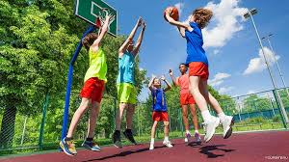

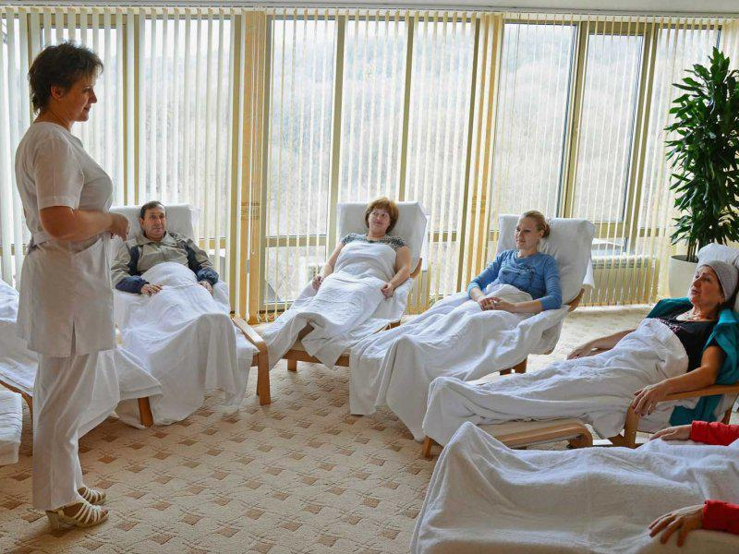
Социальная политика – 3955,8 тыс. руб.
Расходы по социальной защите детей-сирот и детей оставшихся без попечения родителей, воспитывающихся в семьях – 410,9 тыс. руб.
Территориальный центр социального обслуживания населения – 1754,3 тыс. руб.
Помощь семьям воспитывающим детей – 2,1 тыс. руб.
Государственная молодежная политика – 7,8 тыс. руб.
Помощь в обеспечении жильем – 53,2 тыс. руб.
Предоставление льгот и выплата компенсаций населению, пострадавшему от катастрофы на ЧАЭС – 20,0 тыс. руб.
Белорусское общественное объединение ветеранов – 4,9 тыс. руб.
Государственная адресная социальная помощь – 497,3 тыс. руб.
Пенсии, пособия и иные социальные выплаты (пособие на погребение) – 38,5 тыс. руб.
Ремонт жилых помещений одиноким гражданам – 1,7 тыс. руб.
Установка пожарных извещателей многодетным семьям – 6,8 тыс. руб.
Подготовка к школе – 87,1 тыс. руб.
Удешевление стоимости путевок – 11,3 тыс. руб.

Slide 14
Физическая культура – 842,2 тыс. руб.
Мероприятия по физкультурно-оздоровительной работе и спортивно-массовой работе с населением - 11,1 тыс. руб.
Культура – 4775,1 тыс. руб.
Библиотеки – 888,0 тыс. руб.
Образование – 21218,6 тыс. руб.
Дошкольное образование – 3451,6 тыс. руб.
Проведение и участие в соревнованиях по футболу – 11,5 тыс.руб.
Содержание спортивной детско-юношеской школы – 819,6 тыс. руб.
Музей, картинная галерея – 380,6 тыс. руб.
Дома культуры, клубы, центры – 3157,5 тыс. руб.
Зоопарк 349,0 тыс. руб.
Общее среднее образование – 15814,2 тыс. руб.
Дополнительное образование детей и молодежи – 1275,0 тыс. руб.
Другие вопросы в области образования – 677,8 тыс. руб.

Slide 15
Проведение ремонтов в учреждениях социальной сферы
Образование – 418,1 тыс. рублей:
капитальный ремонт с элементами модернизации ГУО «Детский сад №3 г.п. Октябрьский» – 50,0 тыс. рублей;
текущий ремонта системы отопления и водоснабжения ГУО «Детский сад №1 г.п. Октябрьский» – 50,0 тыс. рублей;
текущий ремонт инженерных сетей, канализации, замена оконных блоков в ГУО «Средняя школа №2 г.п. Октябрьский» – 200,0 тыс. рублей;
текущий ремонт инженерных сетей, водоснабжения в ГУО «Рассветовская средняя школа Октябрьского района» – 80,0 тыс. рублей;
замена оконных блоков в ГУО «Октябрьская районная гимназия»; ГУО «Октябрьский социально-педагогический центр» – 5,0 тыс. рублей;
замена оконных блоков в ГУО «Октябрьский социально-педагогический центр» – 24,0 тыс. рублей;
замена отопительного котла, ремонт кровли в Детском доме семейного типа – 9,1 тыс. рублей.
Здравоохранение – 143,0 тыс. рублей:
модернизация помещений центрального стерилизационного отделения – 39,0 тыс. рублей;
разработка ПСД для установки автоматической пожарной сигнализации Краснослободская АВОП – 4,0 тыс. рублей;
текущий ремонт терапевтического отделения – 100,0 тыс. рублей;

